Slide 1
PASOS PARA FORMATEAR UNA COMPUTADORA

Slide 2
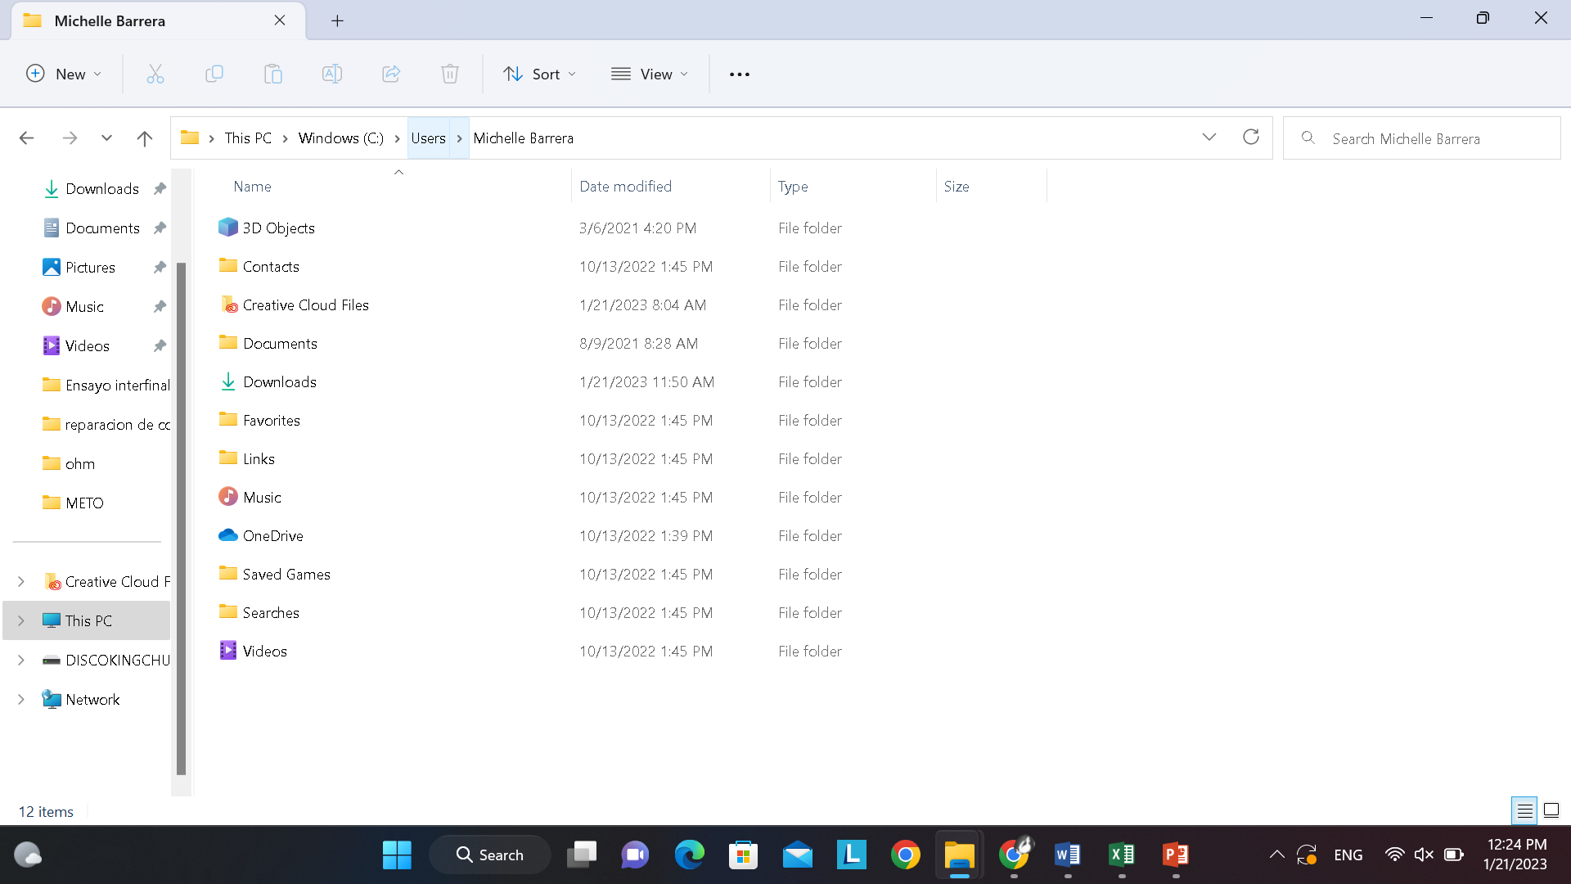
PASO 1
HACER UN BACKUP DE LA INFORMACION DEL SISTEMA

Slide 3
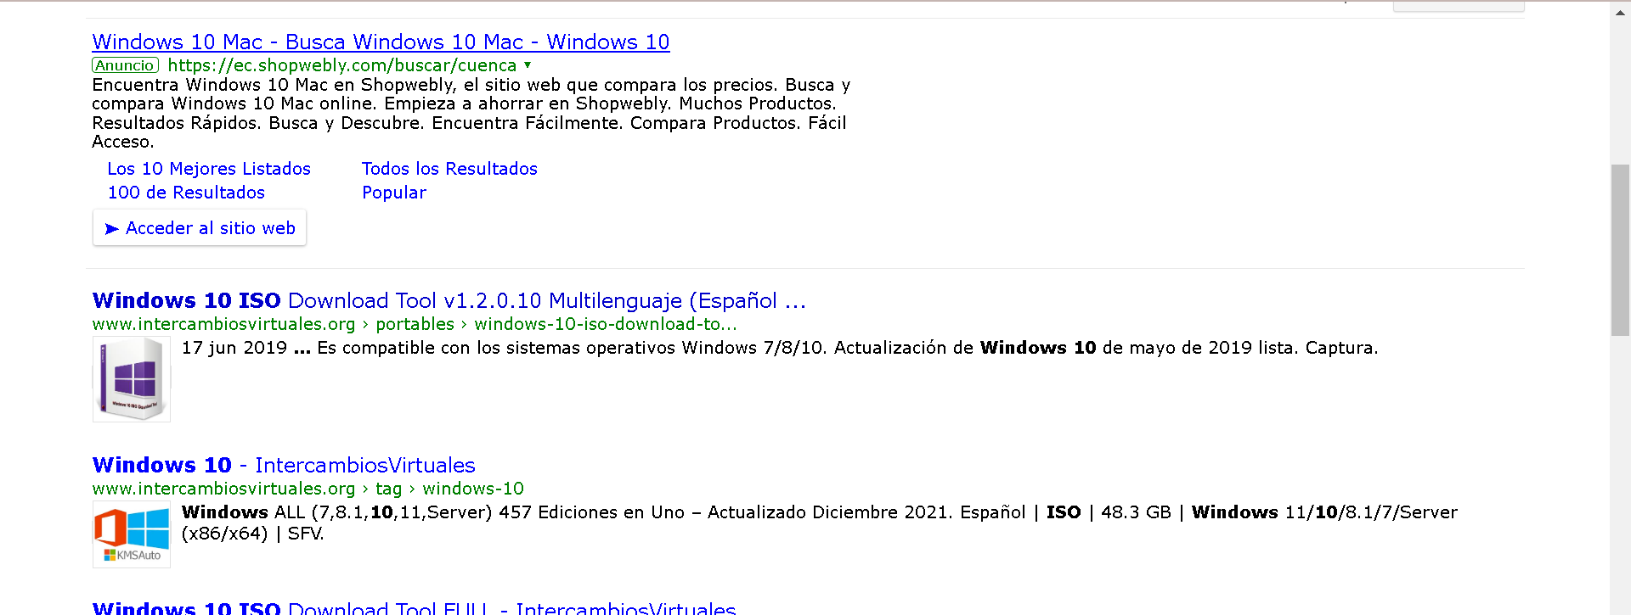
PASO 2
DESCARGARSE LA ISO DEL SISTEMA OPERTIVO

Slide 4
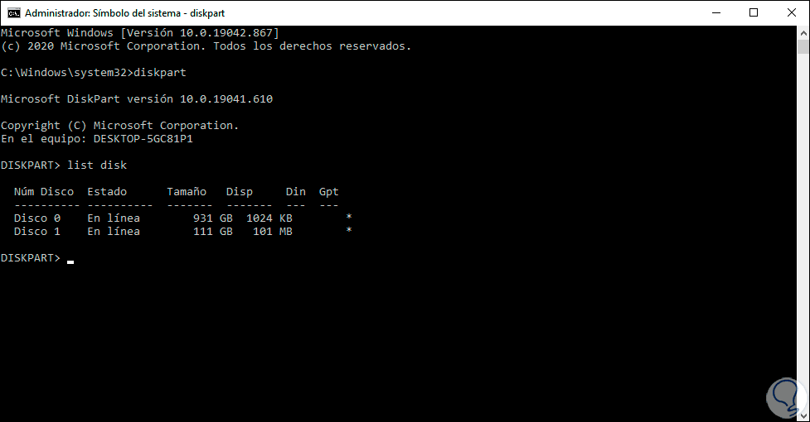
PASO 3
VERIFICAR QUE TIPO DE PARTICION TIENE EL DISCO DE LA COMPUTADORA A FORMATEAR

Slide 5
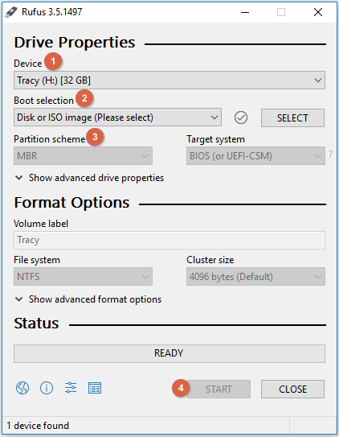
PASO 4
INSTALAR LA HERRAMIENTA RUFUS Y BOOTEAR LA USB

